Slide 1
Spring Boot
Prof. Esp. Pedro Miho

Slide 2


Spring Boot
O Spring Boot é um framework do ecossistema Java criado para simplificar o desenvolvimento de aplicações, principalmente aplicações web e APIs.
De forma direta, ele permite que você crie sistemas robustos com muito menos configuração e esforço do que era necessário anteriormente no desenvolvimento Java tradicional.

Slide 3
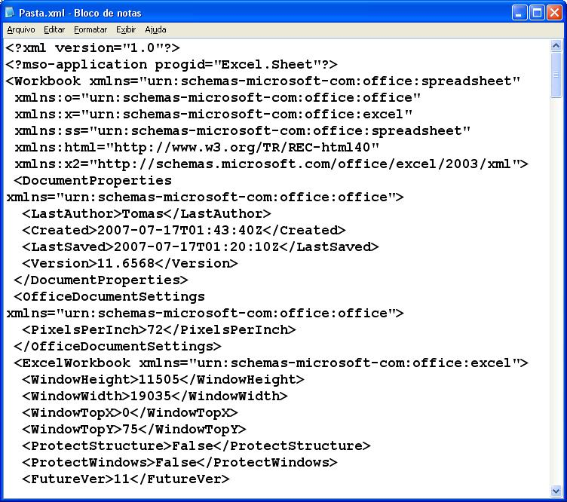

Problemas das antigas tecnologias
Antes do surgimento do Spring Boot, o desenvolvimento web em Java era complexo e pouco produtivo. Com tecnologias como o Java EE, era necessário lidar com muitas configurações manuais, arquivos XML extensos e integração difícil entre componentes. Além disso, o alto acoplamento tornava a manutenção mais complicada e lenta.

Slide 4
Spring Boot
O Spring Boot resolve os problemas do desenvolvimento web em Java tornando o processo mais simples e produtivo.
Principais Melhorias:
Configuração automática → elimina XML e configurações manuais
Servidor embutido → roda a aplicação direto (ex: Apache Tomcat)
Menor acoplamento → facilita manutenção e evolução (herdado do Spring Framework)
Mais produtividade → foco na regra de negócio
Inicialização rápida → projeto pronto em poucos minutos

Slide 5






Empresas que usam Spring
Grandes empresas utilizam o ecossistema Spring:

Slide 6



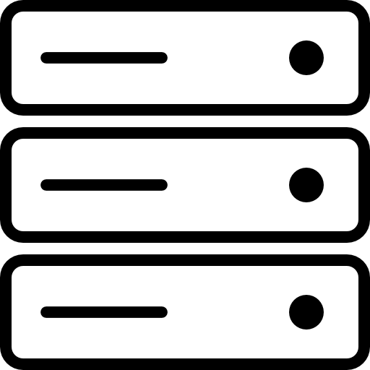
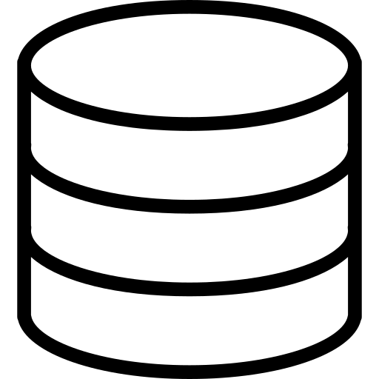




Servidor do Spring Boot
O Spring Boot utiliza servidores web embutidos, sendo o Apache Tomcat o mais comum, permitindo rodar aplicações de forma simples e rápida.
API REST
Hibernate + JPA

Slide 7
O que é uma API RESTful ?
Uma API RESTful é uma interface que permite a comunicação entre sistemas usando o padrão REST (Representational State Transfer) sobre o protocolo HTTP.
Uso do HTTP → Métodos como GET, POST, PUT, DELETE
Stateless → Cada requisição é independente, ou seja, o servidor não armazena informações de requisições anteriores.
Recursos (URL) → Tudo é tratado como recurso e acessado por meio de URLs, como /clientes, /produtos ou /pedidos.
JSON → Formato padrão de troca de dados
Cliente-Servidor → O front-end (interface) e o back-end (regras de negócio) funcionam de forma independente, permitindo maior flexibilidade no desenvolvimento.

Slide 8
Protocolo HTTP
O HTTP (Protocolo de Transferência de Hipertexto) é um protocolo de comunicação utilizado para transferir dados na web, funcionando por meio de requisições enviadas pelo cliente ao servidor, que processa a solicitação e retorna uma resposta com os dados desejados.
HTTP
Cliente
Servidor

Slide 9
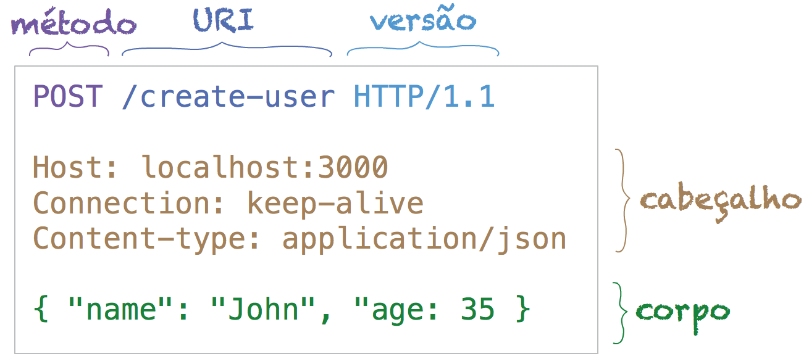
Cabeçalho de requisição do Protocolo HTTP
O cabeçalho de uma requisição no HTTP contém informações adicionais (metadados) que ajudam o servidor a entender como processar a requisição.

Slide 10
Cabeçalho de requisição do Protocolo HTTP
Para que serve cada campo:
Método → Define qual método será utilizado, como por exemplo o método POST.
URI → Define onde a requisição será aplicada no servidor.
Versão → Indica a versão do protocolo HTTP, como no exemplo a versão 1.1.
Host → Informa o endereço do servidor que vai receber a requisição e a porta que será utilizada.
Connection → Define se a conexão deve permanecer aberta, no keep-alive define que a conexão deve ser mantida aberta.
Content-Type → Indica o tipo de dado enviado no corpo da requisição, como por exemplo o JSON.
Corpo (body) → Contém os dados enviados para o servidor.

Slide 11
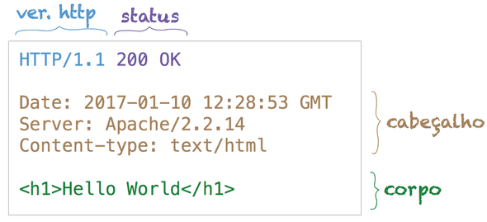
Cabeçalho da resposta do Protocolo HTTP
O cabeçalho da resposta no HTTP serve para informar ao cliente (navegador ou aplicação) como interpretar a resposta enviada pelo servidor.

Slide 12
Cabeçalho de requisição do Protocolo HTTP
Para que serve cada campo:
Versão → Indica a versão do protocolo HTTP, como no exemplo a versão 1.1.
Status → Define se a requisição foi concluída com sucesso.
Date → Indica o momento exato em que a resposta foi gerada pelo servidor.
Server → Identifica o software que o servidor está rodando.
Content-Type → Indica o tipo de dado enviado no corpo da requisição, como por exemplo o HTML.
Corpo (body) → Contém os dados retornados do servidor.

Slide 13
Status de Resposta
Os status de retorno do HTTP indicam o resultado da requisição e são organizados em cinco classes pelo primeiro dígito, permitindo que o cliente trate respostas e apresente mensagens adequadas ao usuário. Os códigos de status são divididos em grupos como apresentados a seguir:
1xx — Informação
2xx — Sucesso
3xx — Redirecionamento
4xx — Erro do cliente
5xx — Erro do servidor

Slide 14
Códigos mais comuns
Alguns códigos em cada grupo são usados com mais frequência, consequentemente, mais conhecidos que os demais, por exemplo:
200 OK: A requisição foi atendida com sucesso.
400 Bad Request: A requisição está mal formada e não pode ser entendida pelo servidor.
403 Forbidden: Usuário não autorizado a fazer a operação requisitada.
404 Not Found: O recurso requisitado não pode ser encontrado na URI informada.
405 Method Not Allowed: O método utilizado na requisição não é permitido no recurso especificado.
500 Internal Server Error: O servidor encontrou uma condição inesperada que o impede de executar a requisição.
503 Service Unavailable: O servidor está temporariamente indisponível, normalmente devido a sobrecarga ou manutenção

Slide 15
Métodos do protocolo HTTP
Os métodos do HTTP definem qual ação o cliente deseja realizar no servidor.
GET - Usado para buscar dados no servidor.
POST - Usado para criar novos dados.
PUT - Usado para atualizar um recurso existente.
DELETE - Usado para remover um recurso.

Slide 16
Estrutura de diretórios em um projeto Spring Boot
O Spring Boot organiza o projeto em camadas, separando responsabilidades como entrada de dados, regras de negócio e acesso ao banco, facilitando manutenção e escalabilidade.
projectApplication.java → Classe principal responsável por inicializar a aplicação Spring Boot.
controller → Contém as classes responsáveis por receber as requisições HTTP.
service → Contém as regras de negócio da aplicação.
repository → Responsável pelo acesso ao banco de dados.
model → Contém as entidades do sistema.
config → Contém classes de configuração da aplicação, como segurança, CORS, beans personalizados, etc.

